Slide 1
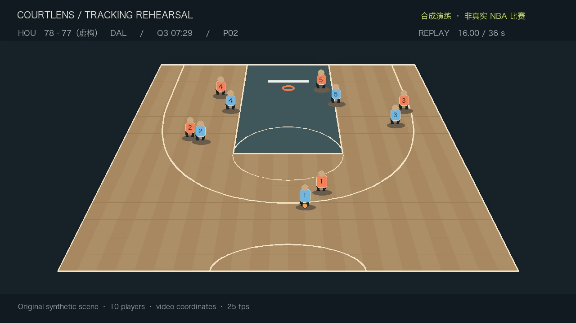
CourtLens
观赛透镜
可核验的
篮球视频解读
让回合选择、画面标注和解说
共享同一条证据链
独立参赛项目，演示视频与指标为合成素材，不代表 NBA 官方产品或授权
01
Notes:
产品面向教练、分析师和篮球内容创作者。当前可用形态是本机单用户工作台，配有公开浏览器演示。封面采用已实现的原生合成视频帧。NBA 配色为用户指定，不使用官方标志，不表达合作背书。
来源
https://builderx.csdn.net/bcast-code#challenge
media/demo.mp4, t=16 秒
README.md

Slide 2
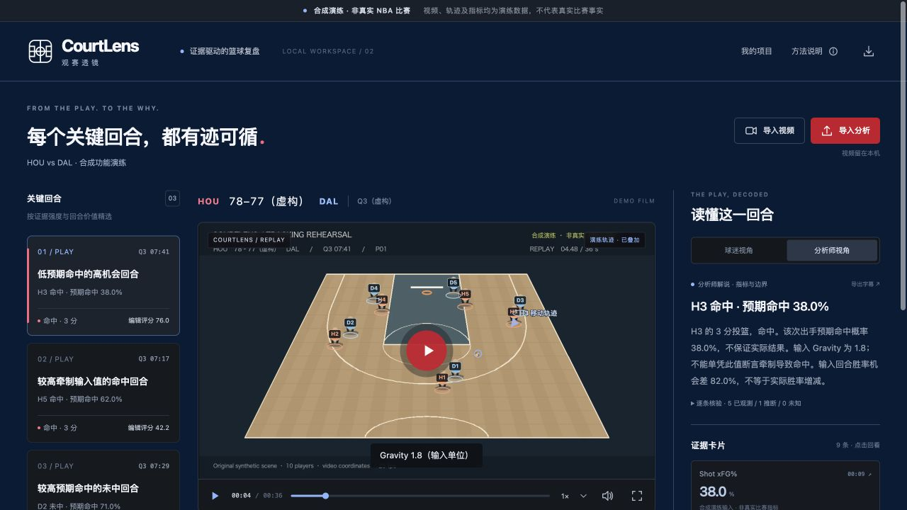
一个回合，同时看到画面与解释
选片
按编辑分
回看回合
解读
球迷视角
分析师视角
核验
点击证据
定位画面
02
Notes:
实际浏览器截图，非设计效果图。列表依据公开编辑公式，右侧解释引用输入证据。问答执行本地确定性证据工具链，不宣称在线大模型已接通。截图中视频、比分、轨迹和指标均为合成演练。
来源
web/app.js
core/engine.py
截图 assets/replay-desktop.png

Slide 3
出手前的概率与落球后的结果
三次演练出手的输入 xFG
71%
这次仍然未中
单次结果不能验证
模型是否校准。
xFG 表示单次出手
的预测命中概率。
合成输入 n=3。数据来自 data/demo.json，未进行真实 NBA 预测准确率评估
03
Notes:
可编辑柱图。xFG 数值为 0.38、0.71、0.62，显示格式为百分比。分类同时标记实际演练结果，不把结果编码成概率，也不把 n=3 的演练当成准确率样本。正式 xFG 含义最终由赛方字段字典和版本决定。
来源
data/demo.json
https://www.nba.com/news/intro-to-expected-field-goal-percentage

Slide 4
每一分筛选权重都可以复算
编辑筛选分 0–100，仅用于选择复盘片段
70 × 机会差 + 20 × (1 − xFG) + 10 × 结果反差
合成演练。命中时结果反差为 1−xFG，未中时为 xFG。Gravity 不参与排序
04
Notes:
图表按 P01、P03、P02 排列，总分分别 76.0、42.2、26.9，采用原生堆叠条形图。三项分别为 57.4/12.4/6.2、30.8/7.6/3.8、14.0/5.8/7.1。演练 Leverage 是 0–1 回合胜率机会差，不等同于官方球员累计 Leverage Score 或实际胜率变化。缺失项贡献为 0，并报告缺失，不重新分配权重。此公式为产品编辑规则，没有通过获奖或效果最优验证。
来源
core/engine.py:selection_score
data/demo.json
docs/方法与指标.md

Slide 5
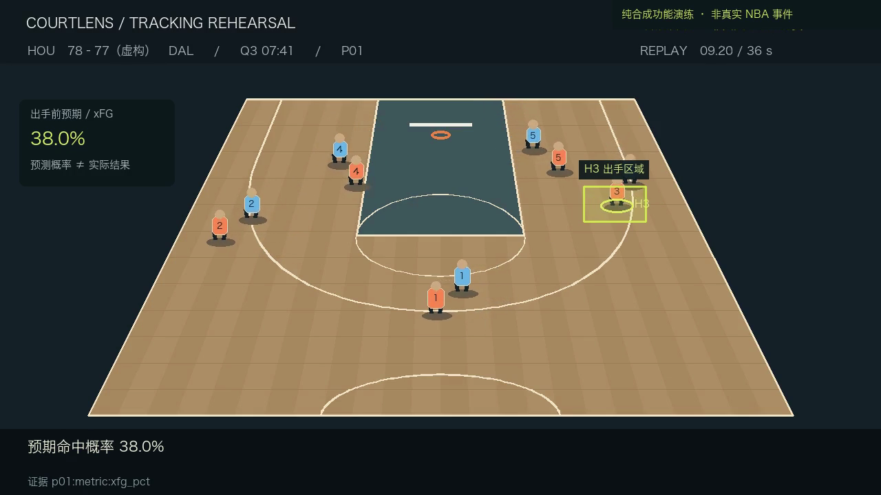

结果字幕跟随视频时间出现
9.20 s 出手阶段
10.70 s 结果阶段
输入事件
结果边界
结果字幕
出手 9.0 s
结果 10.5 s
10.5–12.0 s
两帧均来自实际导出的合成 MP4。整段 36 秒、25 fps、900 帧，含 12 条同步字幕
05
Notes:
两幅图直接从交付的 annotated-demo.mp4 提取，未经绘图或改写。第 9.2 秒尚未到结果时刻 10.5 秒，第 10.7 秒才出现命中字幕。这里的时间精度是输入和渲染行为，不能延伸成真实广播自动对齐准确率。视频探针验证为 1280×720、36 秒、25fps、900 视频帧。
来源
media/annotated-demo.mp4
core/engine.py:analyze_possession
验收证据/media-probe.json

Slide 6
一句解释的证据来路
“这次出手的输入预期命中概率为 38%”
输入记录
证据条目
解读声明
同步输出
P01
xfg_pct = 0.38
合成来源声明
p01:metric:xfg_pct
单位为概率
时间锚为 9.0 s
p01:claim:xfg
引用该证据 ID
保留指标含义
回放与字幕
点击返回画面
导出保留引用
缺失数据保持为空，证据不足的因果问题明确拒答
当前 Agent 为可检查的本地规则与证据工具链，可选云规划器尚未完成真实云调用
06
Notes:
原生可编辑证据图。观察输入不等于核实来源真实性，来源声明本身仍需人工核对。示例链接 data/demo.json 到 collect_evidence、claims、cues。因果问题例如“引力导致命中吗”不能只凭同一回合的指标判断。该产品强项是证据组织与可复核交付，并未训练替代官方指标模型。
来源
data/demo.json
core/engine.py:collect_evidence
core/engine.py:ask
tools/cloud_director.py
https://www.nba.com/news/intro-to-gravity-stat-nba-2025

Slide 7
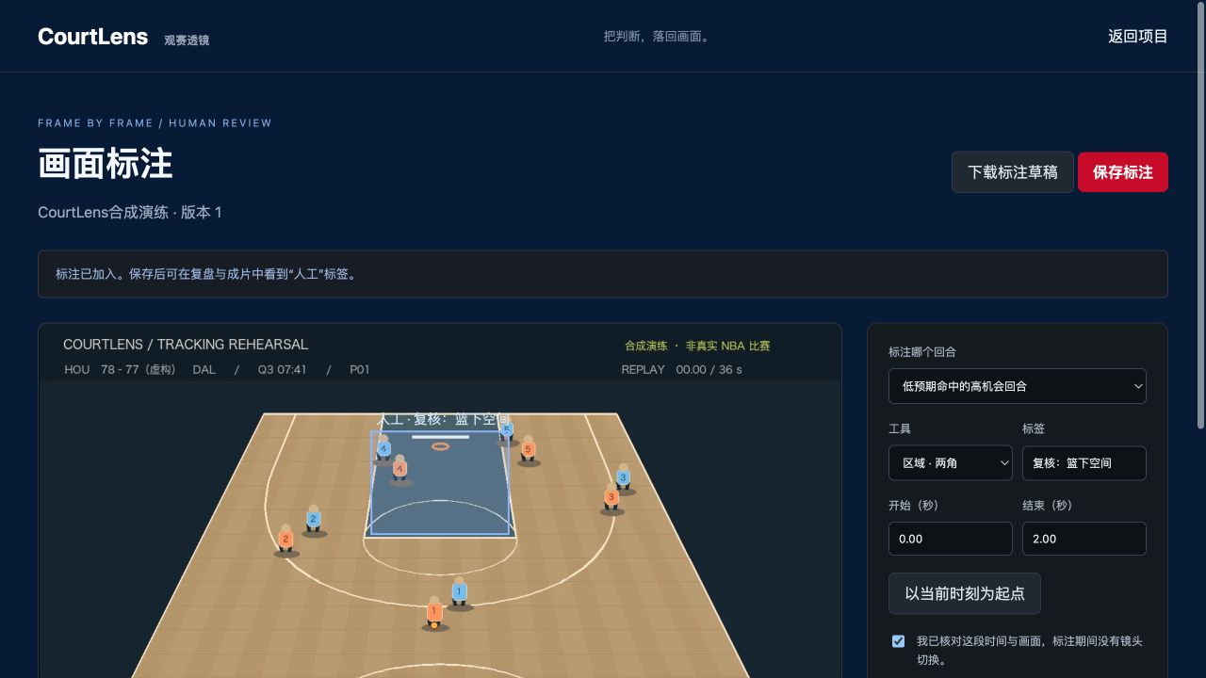
人工复核可以直接落到画面
箭头
区域
文字
每条标注
有时间区间
和复核状态
07
Notes:
真实工作台截图，含页面实际绘制的人工区域。保存后的人工标注记录 origin=manual、author_note 和 frame_reviewed，并保存为新的待复核版本。手动划框不改变自动跟踪坐标或声明镜头已标定，既有标定与人工复核是不同的状态。
来源
web/annotate.html
web/annotate.js
core/workspace.py
截图 assets/annotation-desktop.png

Slide 8
本机产品的职责分层
输入与适配
证据分析
浏览器复盘
视频 + CSV / JSON
格式、单位与时间检查
已知指标与公开排序
声明、证据、字幕计划
回合选择与同步回看
人工编辑和问答
项目与版本
导出任务
交付文件
SQLite 持久保存
冲突检查与版本恢复
固定数据与原片指纹
支持进度、失败与取消
MP4 + VTT
分析 JSON + 可选配音
Python 本机服务，FFmpeg 渲染。云规划器与本机证据链解耦
08
Notes:
图中所有模块均为原生可编辑形状。当前产品本机单用户运行，服务仅绑定 localhost。视频上传保存并验证指纹。导出任务使用不可变数据与媒体快照，完工验证之后才开放下载。当前配音依赖 macOS say，默认字幕版。公开 GitHub Pages 演示只运行静态浏览器体验，不运行此 Python 服务。
来源
server.py
core/adapters.py
core/engine.py
core/workspace.py
core/jobs.py
core/media.py
docs/产品架构与运维.md

Slide 9
回归测试覆盖实际故障边界
已覆盖的错误路径
视频不足一帧
拒绝导出，避免用音频时长掩盖缺帧
修改与导出并发
任务绑定固定版本，保留可复现输出
任务取消和失败
清理中间文件后再进入终态
2026-09-22 本机验收。用例数不代表模型准确率，也不代表完整安全认证
09
Notes:
准确数字来自冻结交付验收证据 python.log 和 node.log：Python 118 项、Node 59 项，均通过。Python 用同一批用例在 3.12 和 3.9 重跑，不重复累计为 236。Node 是前端逻辑测试，不能冒充 59 项完整浏览器端到端测试。右侧错误路径有实际失败反例和修复记录。当前环境为 macOS，不能声称 Windows 实机已验证。
来源
验收证据/python.log
验收证据/system-python39.log
验收证据/node.log
验收证据/independent-http-review.md
验收证据/修复前反例/

Slide 10
专业产品研究如何进入产品设计
参考对象 | 可核实的机制 | CourtLens 的落点
NBA / AWS | 解释出手难度与情境价值 | 保留指标定义，分时展示结果
Synergy / Hudl | 统计和投篮点关联视频 | 证据卡定位回合与时间
Second Spectrum | 追踪数据驱动画面增强 | 有校准与时间证据才显示轨迹
HomeCourt | 明确拍摄与识别条件 | 导入质量提示与人工修正
橙狮 Smartshot | 现场图示呈现运动反馈 | 用原片、标注和报告完成复盘
对比的是公开机制，不是厂商精度排名。橙狮依据用户展会照片，未独立验证其技术指标
10
Notes:
专业调研记录含 31 个来源与 12 类可迁移机制。本页保留直接影响已实现产品的五类，避免未经实测的性能排名。NBA/AWS 已有指标解释；Synergy 投篮点关联视频，Hudl 报告链接视频；Second Spectrum 公告说明增强内容建立在追踪能力上；HomeCourt FAQ 明确拍摄条件。橙狮内容来自用户提供展会照片，只支持展示机制的观察，照片不支持其实际精度或部署范围的独立结论。本 deck 不复制或再分发用户照片。
来源
https://www.nba.com/news/intro-to-expected-field-goal-percentage
https://aws.amazon.com/blogs/media/how-the-nba-and-aws-built-an-ai-system-to-measure-what-actually-wins-basketball-games/
https://support.synergysports.com/support/solutions/articles/77000576098-shot-chart-viewing-and-tagging-in-the-synergy-editor
https://www.hudl.com/products/assist/basketball
https://investors.geniussports.com/news/news-details/2023/NBA-and-Genius-Sports--Second-Spectrum-Expand-Partnership-to-Deepen-NBA-League-Pass-Innovations-With-Enhanced-Basketball-Analytics-and-Develop-New-Next-Gen-Platform/default.aspx
https://www.homecourt.ai/faq/setup
用户提供的橙狮 Smartshot 展会照片
docs/专业产品研究.md
docs/sources.json

Slide 11
真实数据接入从可核验的记录开始
已检索到的 2023–24 赛季 HOU / DAL 投篮表
178
投篮记录
548
同场逐回合事件
2024-04-07
Game ID 0022301131
社区归档可用性核查。尚未逐条验证事件联结，也不替代赛方正式数据和素材授权
11
Notes:
数字来自本项目专业产品研究与 sources.json 下载检查记录，公开社区维护者 shufinskiy/nba_data，年份 2023 代表 2023–24 赛季。四场对应 ID0022300059 / 0022300385 / 0022301083 / 0022301131，投篮行数174 /196 /185 /178。目标最后一场逐回合文件含548条事件。只证明匹配比赛记录存在，尚未完成所有事件ID的联结检查。不将社区归档许可泛化为 NBA 视频公开传播许可，也不把社区数据称作赛方已提供资料。没有把真实比赛数据作为默认演示视频。
来源
https://github.com/shufinskiy/nba_data
https://raw.githubusercontent.com/shufinskiy/nba_data/main/list_data.txt
docs/专业产品研究.md
docs/sources.json

Slide 12
演练输入的完整性检查
3 个回合，每个回合提供 3 项指标输入
9 / 9
指标字段已提供
正式数据还需复核
指标的定义与来源
视频身份与时间锚
人工标注的画面证据
合成样例的字段覆盖，单位为回合数。完整性不能证明来源真实或模型准确
12
Notes:
本页用可编辑图表展示 demo.json 输入覆盖。3 个回合均提供 xFG、Gravity、回合胜率机会差，共 9 个非空输入。这里既不是传感器测量覆盖率，也不是模型准确率。xFG 和机会差处于规定的 0–1 范围，Gravity 保留输入单位。三项输入均为合成数值。完整数据仍然需要来源与口径检查，视频 SHA-256、时间对应、镜头校准和人工标注检查是另外的验证层。
来源
data/demo.json
core/validation.py
core/quality.py

Slide 13
公开体验与完整本机产品
https://github.com/dingyucanada/courtlens
公开浏览器演示
完整本机工作台
固定的合成视频与数据
回放、指标展示和证据定位
上传视频、保存与编辑项目
人工复核、版本恢复与成片导出
GitHub Pages 托管静态页面
本机 Python 服务处理用户项目
https://dingyucanada.github.io/courtlens/
公开演示不承担 Python 渲染或项目持久保存。用户素材由完整本机工作台处理
13
Notes:
本页采用原生可编辑分发示意，不把本机移动截图冒充公开 Pages 功能。公开 GitHub Pages 是静态网站，只展示固定合成视频与对应数据的交互体验。完整本机产品可从代码仓库下载运行，提供视频上传、项目保存、人工标注、版本恢复和后台成片导出。用户素材不是上传到 GitHub Pages。两个完整 URL 均属于本次明确指定的仓库与页面地址，发布状态由主交付验收验证。尚未提供公网多用户账号、计费或云备份。
来源
https://docs.github.com/en/pages/getting-started-with-github-pages/what-is-github-pages
https://github.com/dingyucanada/courtlens
https://dingyucanada.github.io/courtlens/
README.md

Slide 14
现场 12 小时的验证顺序
0–2 h
2–5 h
5–9 h
9–12 h
核对正式素材
确认授权、字段和指标口径
校准视频与事件
检查切镜、回放和时间锚
复核关键回合
逐句核对解释和画面叠加
输出与排演
验收成片、复现包和路演
交付物
可运行代码 公开体验页 演示成片 数据与方法说明
时间分配为团队执行预案。正式数据、评分细则和提交格式以主办方发布为准
14
Notes:
本页是建议的 12 小时现场执行预案，不是赛事官方分段日程。当前合成演练已完成端到端流程，真实 NBA 数据与正式赛方视频尚需现场验证。视频增强层的证据不足时应退回字幕和边栏解释，不做虚构空间推断。当前公开页与代码由 GitHub 交付，不能将公开发布等同于主办方正式提交或获奖。
来源
https://builderx.csdn.net/bcast-code#challenge
docs/现场执行手册.md
docs/规则核验与提交清单.md
https://github.com/dingyucanada/courtlens

